Slide 1




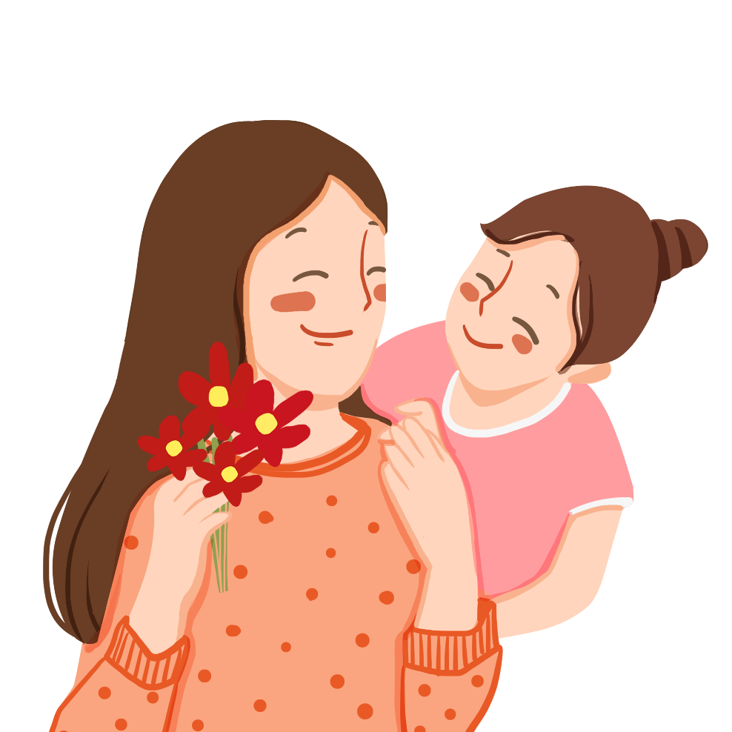



Slide 2

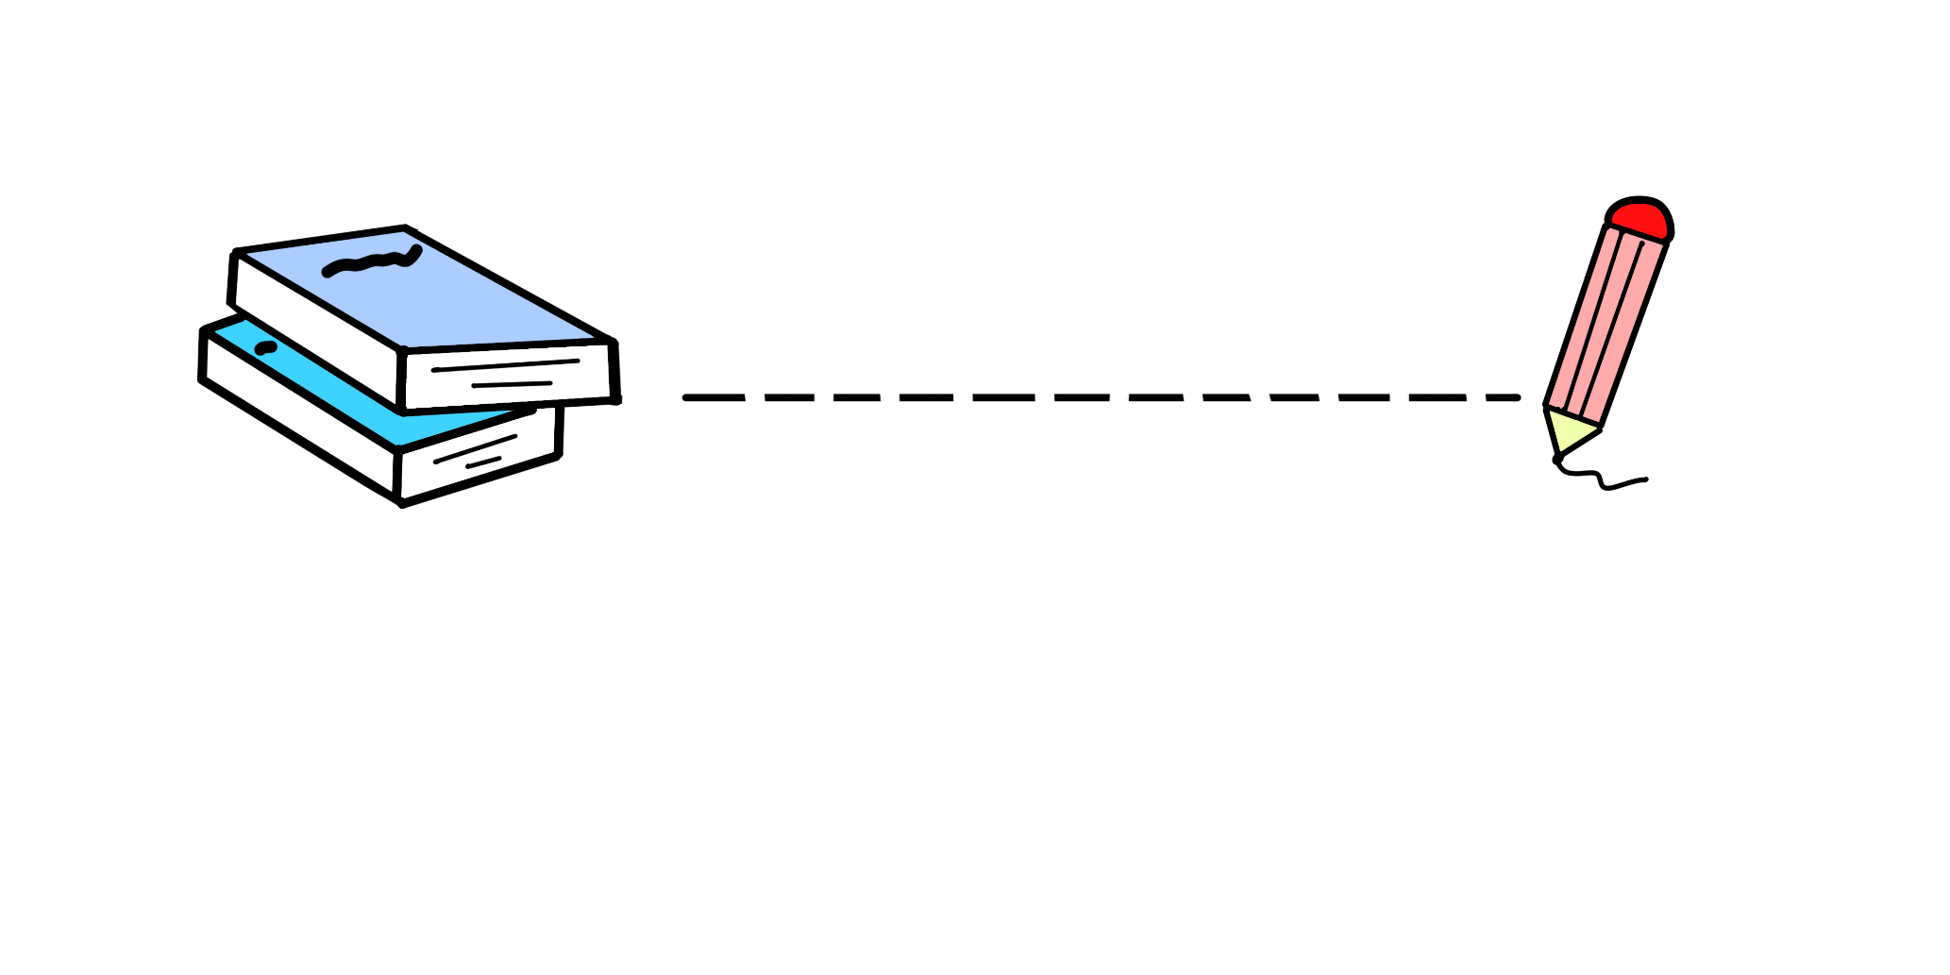

Slide 4


Slide 5


LUYỆN ĐỌC
Thời gian vui nhất trong buổi tối của Thư và Hân là trước khi đi ngủ. Đã thành thói quen, ba mẹ con sẽ đọc sách, rồi thủ thỉ chuyện trò. Những câu chuyện của ba mẹ con thường nối vào nhau không dứt. Vì thế, sắp đến giờ ngủ, mẹ phải nói rành rọt từng chữ: Năm phút nữa thôi nhé. Nhưng đôi khi chính mẹ nấn ná nghe chuyện của con, làm năm phút cứ được cộng thêm mãi.
Ba mẹ con có nhiều điều để nói với nhau lắm. Hôm thì ba mẹ con bàn luận về các nhân vật trong quyển sách vừa đọc. Hôm thì mẹ kể cho hai chị em về công việc của mẹ. Có hôm, mẹ lại kể về ngày mẹ còn bé. Thỉnh thoảng, mẹ pha trò khiến hai chị em cười như nắc nẻ.
Hai chị em cũng líu lo kể chuyện cho mẹ nghe. Em Hân bao giờ cũng tranh kể trước. Em hay kể về các bạn ở lớp mẫu giáo, về những trò chơi em được cô dạy, hay những món quà chiều mà em ăn rồi lại muốn ăn thêm nữa. Thư thì kể cho mẹ nghe chuyện được cô giáo mời đọc bài văn trước cả lớp, về những bài toán thử trí thông minh các bạn thường đố nhau trong giờ ra chơi…
Ba mẹ con rúc rích mãi không chán. Chỉ là đến giờ ngủ thì phải ngủ thôi.
(Diệu Thúy)

Slide 6
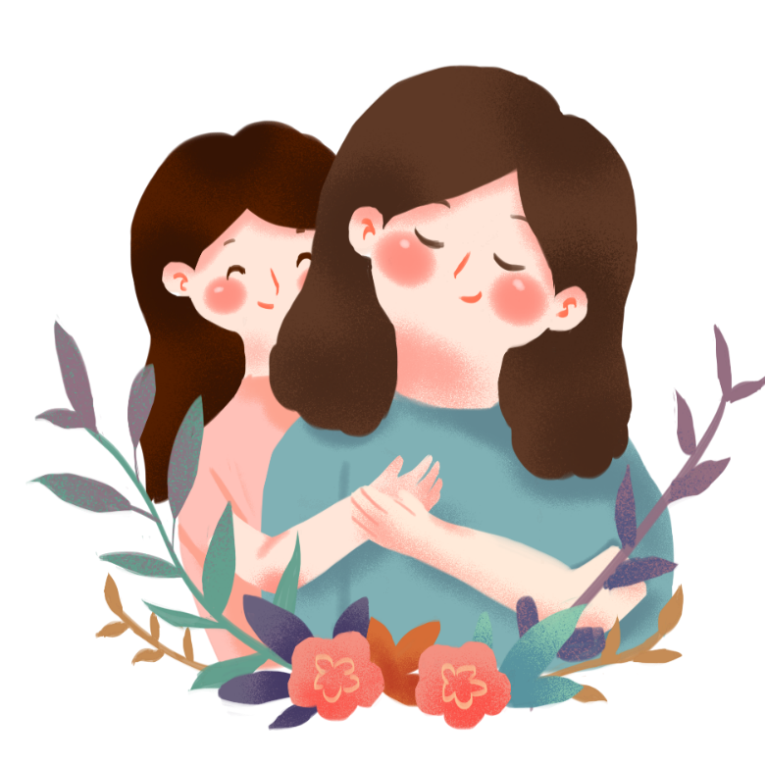

nấn ná
nắc nẻ
rành rọt
rúc rích

Slide 7

Thời gian vui nhất trong buổi tối của Thư và Hân là trước khi đi ngủ. Đã thành thói quen, ba mẹ con sẽ đọc sách, rồi thủ thỉ chuyện trò. Những câu chuyện của ba mẹ con thường nối vào nhau không dứt. Vì thế, sắp đến giờ ngủ, mẹ phải nói rành rọt từng chữ: Năm phút nữa thôi nhé. Nhưng đôi khi chính mẹ nấn ná nghe chuyện của con, làm năm phút cứ được cộng thêm mãi.
Ba mẹ con có nhiều điều để nói với nhau lắm. Hôm thì ba mẹ con bàn luận về các nhân vật trong quyển sách vừa đọc. Hôm thì mẹ kể cho hai chị em về công việc của mẹ. Có hôm, mẹ lại kể về ngày mẹ còn bé. Thỉnh thoảng, mẹ pha trò khiến hai chị em cười như nắc nẻ.
Hai chị em cũng líu lo kể chuyện cho mẹ nghe. Em Hân bao giờ cũng tranh kể trước. Em hay kể về các bạn ở lớp mẫu giáo, về những trò chơi em được cô dạy, hay những món quà chiều mà em ăn rồi lại muốn ăn thêm nữa. Thư thì kể cho mẹ nghe chuyện được cô giáo mời đọc bài văn trước cả lớp, về những bài toán thử trí thông minh các bạn thường đố nhau trong giờ ra chơi…
Ba mẹ con rúc rích mãi không chán. Chỉ là đến giờ ngủ thì phải ngủ thôi.
(Diệu Thúy)

Slide 8

Năm phút nữa thôi nhé.
Chỉ là đến giờ ngủ thì phải ngủ thôi.

Slide 9


Slide 10
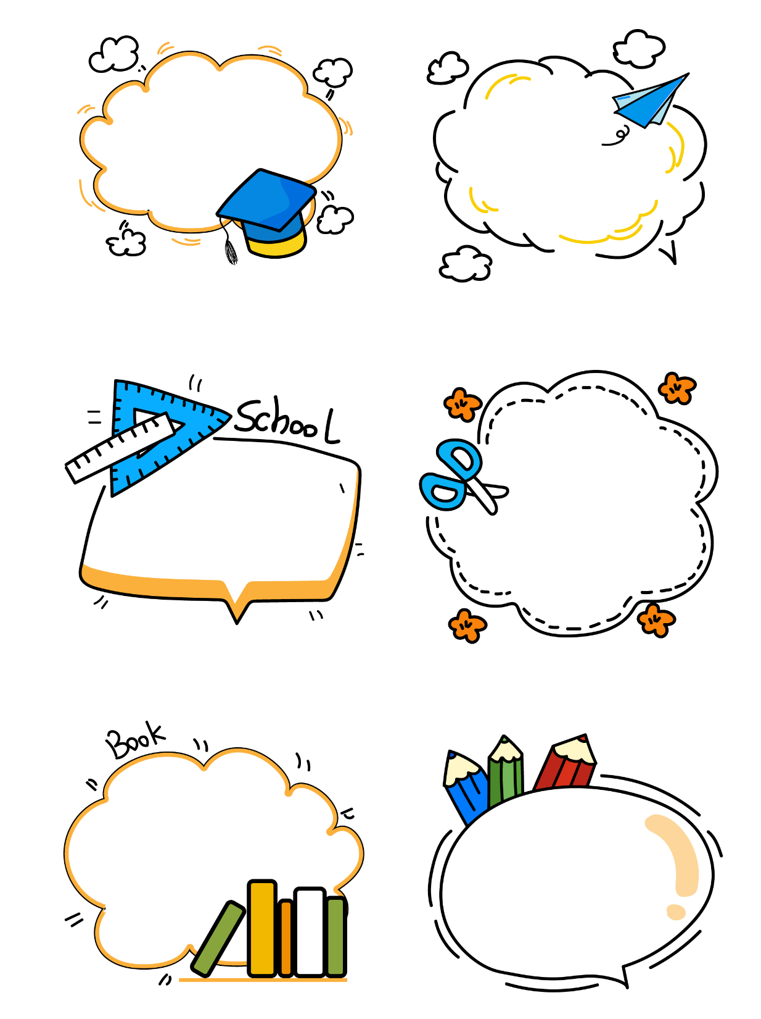
Nhân dịp Ngày của Mẹ, chị em Thư và Hân rất muốn có hoa tặng mẹ. Các em hãy giúp Thư và Hân nhận hoa bằng cách trả lời hết 5 câu hỏi sau nhé!

Slide 11
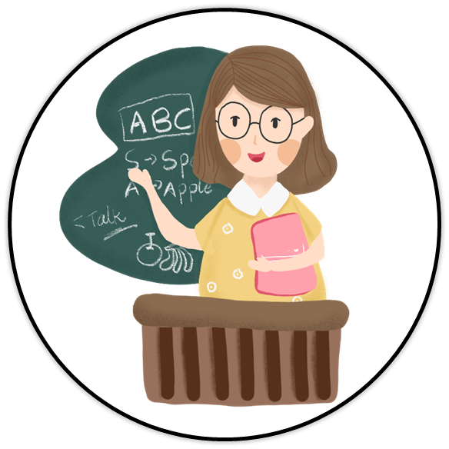

TRẢ LỜI CÂU HỎI
Chi tiết nào cho thấy ba mẹ con Thư rất thích trò chuyện với nhau trước khi đi ngủ?
Nêu cảm nghĩ của em sau khi đọc câu chuyện.
Câu 1
Câu 5
Vì sao thời gian trò chuyện của ba mẹ con cứ được cộng thêm mãi?
Đóng vai Thư hoặc Hân nhắc lại những chuyện mình đã kể cho mẹ nghe.
Câu 2
Câu 4
Câu 3
Mẹ đã kể cho chị em Thư những chuyện gì?
Notes:
Kích vào CÂU 1, CÂU 2, CÂU 3, CÂU 4, CÂU 5 để đến với gợi ý và câu trả lời của từng câu

Slide 12
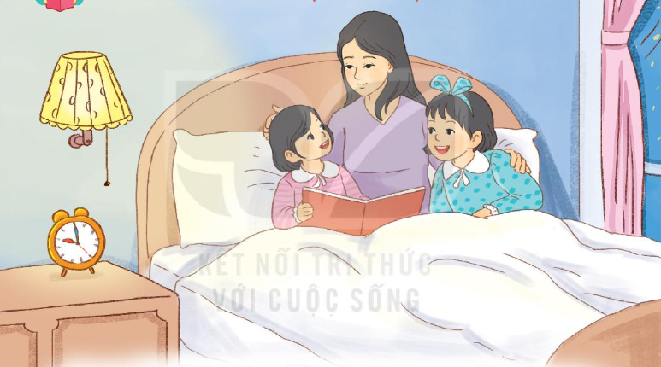

Câu 1. Chi tiết nào cho thấy ba mẹ con Thư rất thích trò chuyện với nhau trước khi đi ngủ?
Thời gian vui nhất trong buổi tối của Thư và Hân là trước khi đi ngủ. Đã thành thói quen, ba mẹ con sẽ đọc sách, rồi thủ thỉ chuyện trò. Những câu chuyện của ba mẹ con thường nối vào nhau không dứt. Vì thế, sắp đến giờ ngủ, mẹ phải nói rành rọt từng chữ: Năm phút nữa thôi nhé. Nhưng đôi khi chính mẹ nấn ná nghe chuyện của con, làm năm phút cứ được cộng thêm mãi.
Ba mẹ con rúc rích mãi không chán.
Notes:
Kích vào hình quyển sách về quay lại màn hình chính của câu hỏi

Slide 13
Câu 2. Vì sao thời gian trò chuyện của ba mẹ con cứ được cộng thêm mãi?
Vì ba mẹ con có nhiều điều để nói với nhau, để kể cho nhau nghe, để nghe kể, ... VD: cùng bàn luận, mẹ kể, con kể, cười đùa,...
Notes:
Kích vào hình quyển sách về quay lại màn hình chính của câu hỏi

Slide 14
Câu 3. Mẹ đã kể cho chị em Thư những chuyện gì?
Ba mẹ con có nhiều điều để nói với nhau lắm. Hôm thì ba mẹ con bàn luận về các nhân vật trong quyển sách vừa đọc. Hôm thì mẹ kể cho hai chị em về công việc của mẹ. Có hôm, mẹ lại kể về ngày mẹ còn bé. Thỉnh thoảng, mẹ pha trò khiến hai chị em cười như nắc nẻ.
Notes:
Kích vào hình quyển sách về quay lại màn hình chính của câu hỏi

Slide 15
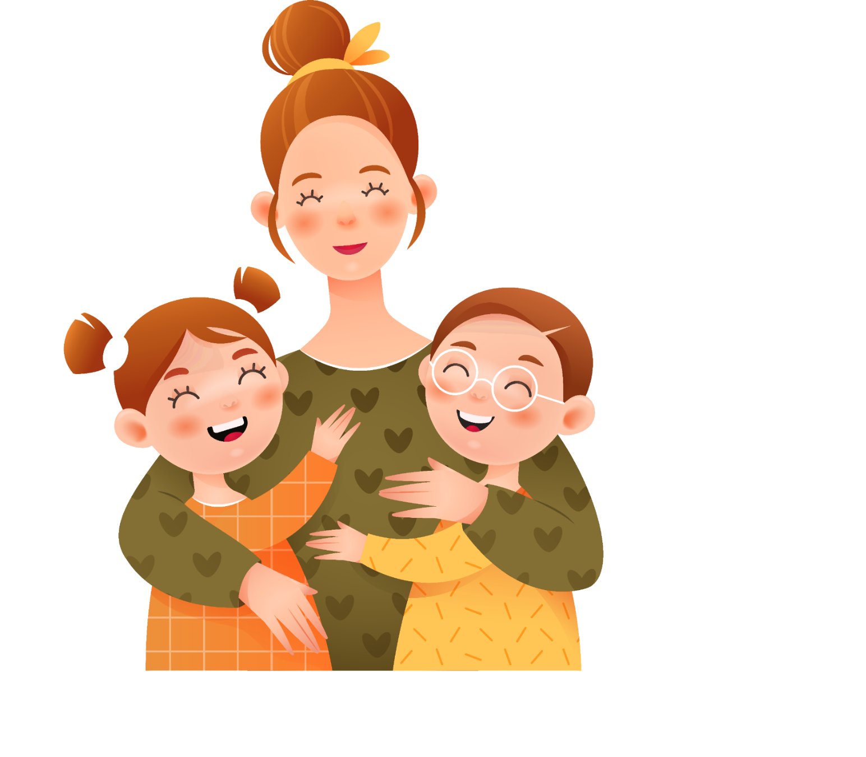
Câu 4. Đóng vai Thư hoặc Hân nhắc lại những chuyện mình đã kể cho mẹ nghe.
Notes:
Kích vào hình quyển sách về quay lại màn hình chính của câu hỏi

Slide 16
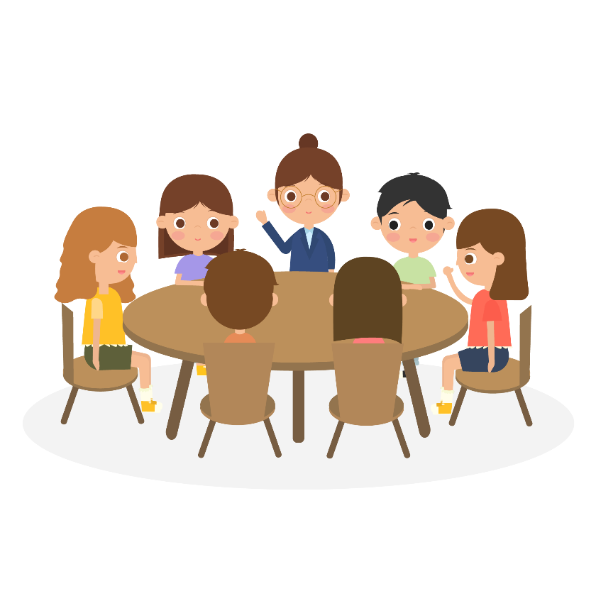
Câu 5. Nêu cảm nghĩ của em sau khi đọc câu chuyện.
CHIA SẺ
Notes:
Kích vào hình quyển sách về quay lại màn hình chính của câu hỏi

Slide 17


Slide 18
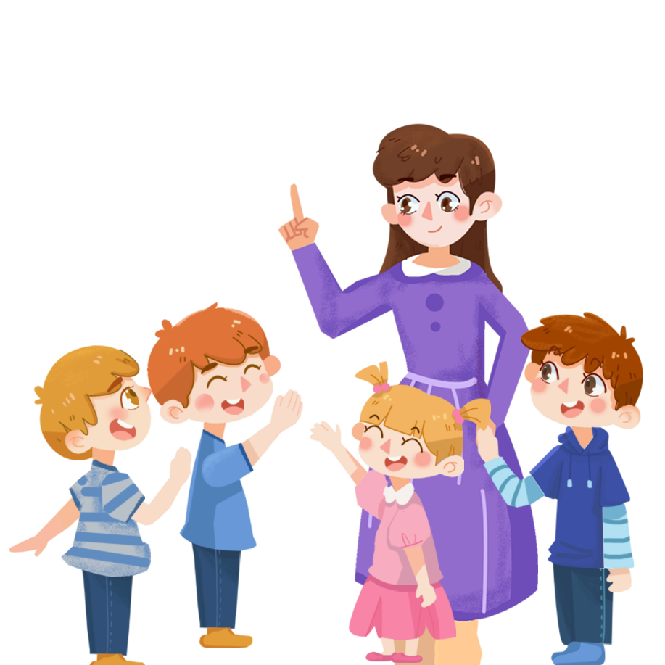
THI ĐỌC
Đọc đoạn 3

Slide 19


Slide 20
1. Tìm đọc câu chuyện, bài văn, bài thơ,… về tình cảm của người thân trong gia đình và viết phiếu đọc sách theo mẫu.
PHIẾU ĐỌC SÁCH
Ngày đọc: (…) Số câu đố đã đọc: (…) Các đồ vật được nói đến: (…)
Câu đố em thấy dễ đoán nhất: (…) | Câu đố em thấy khó đoán nhất: (…)
Mức độ yêu thích:

Slide 21

MẸ CỦA EM
Ở nhà, em có mẹ Bao việc mẹ phải lo Thúc khuya mà dậy sớm Mẹ chăm công việc nhà.
Thế mà cứ đúng giờ Mẹ gọi thức em dậy Nhắc gọn gàng đầu tóc Việc nào vào việc ấy Để em kịp đến trường.
Mẹ đã sinh ra em Đã vì em vất vả Thương mẹ, em thầm hứa Ngoan ngoãn và giỏi giang.
Trần Quang Vịnh

Slide 22
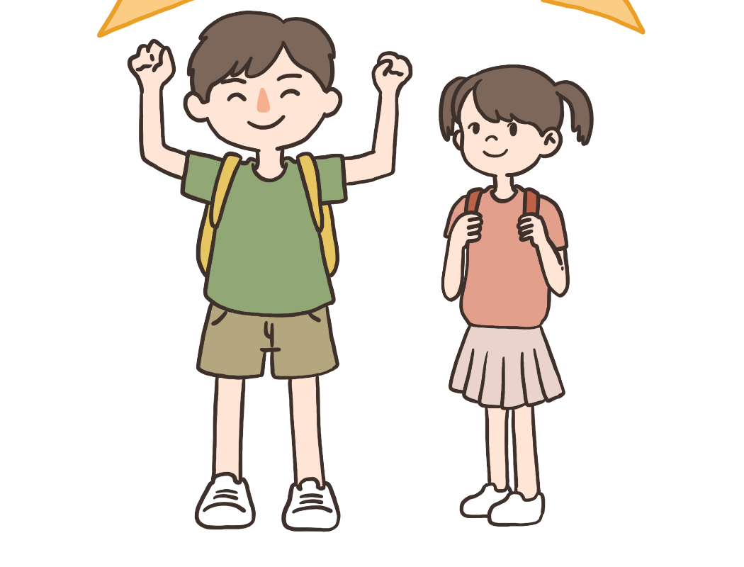
2. Chia sẻ với bạn về những nhân vật em yêu thích nhất: Nhân vật đó làm gì? Nhân vật đó có gì thú vị? Em học hỏi được điều gì ở nhân vật đó?

Slide 23

Đọc lại bài và trả lời lại câu hỏi
Tìm thêm câu chuyện, bài văn, bài thơ,… về tình cảm của người thân trong gia đình và viết phiếu đọc sách theo mẫu.
Chuẩn bị bài học sau

Slide 24


